Slide 1










Data Analyst – Week 02 Mini Project
I
nitial Dataset
Analysis
100K
Sales
Records
Start Presentation
Presented by Maulana Aldi Pradana

Slide 2




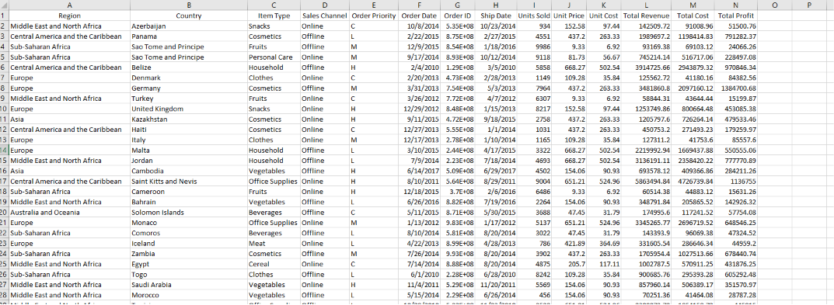




Selected
Dataset
01
02
Nama:
100000 Sales Records
Format: CSV
Rekaman: 100.000
Variabel: 14
Informasi Dataset
Dataset berisi catatan transaksi penjualan internasional dari berbagai negara dan wilayah. Data mencakup informasi region, negara, jenis produk, saluran penjualan, unit terjual, pendapatan, biaya, dan keuntungan.

Slide 3








Data Source
Sumber & Alasan Pemilihan Dataset
Sumber: ExcelX Practice Data
Link Dataset:
https://excelbianalytics.com/downloads-18-sample-csv-files-data-sets-for-testing-sales/
Alasan Memilih:
• Dataset besar (100.000 rekaman)
• Cocok untuk pembelajaran Data Analysis
• Variabel bisnis lengkap
• Mudah diproses menggunakan Python dan Pandas
4+
Alasan Memilih Dataset
Sumber Data Terpercaya

Slide 4





Dataset
Structure
Jumlah Kolom dalam dataset. Dataset terdiri dari 100.000 baris rekaman transaksi penjualan internasional yang siap dianalisis.
Struktur Dataset
Baris: 100.000 | Kolom: 14
df.info() menampilkan ringkasan tipe data dan jumlah nilai non-null pada setiap kolom.
Tipe Data:
• Object: 7 kolom
• Integer: 2 kolom
• Float: 5 kolom
Dataset berhasil dimuat menggunakan Pandas

Slide 5

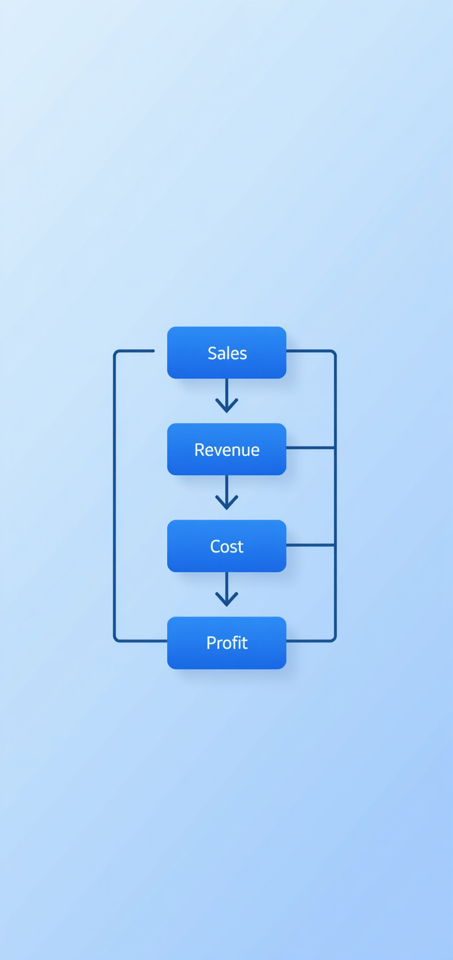
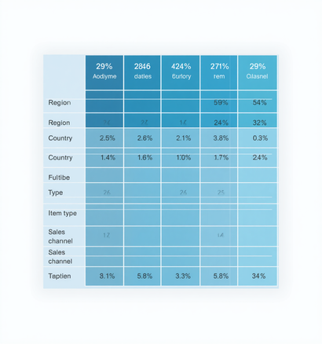





Important Variables
Region • Country
Item Type • Sales Channel
Units Sold • Revenue
Total Cost • Profit
Variabel Utama Dataset
Variabel-variabel ini saling berkaitan membentuk alur analisis bisnis: dari
Region & Country sebagai dimensi geografis,
Item Type & Sales Channel sebagai dimensi produk,
Units Sold, Total Revenue, Total Cost, dan Total Profit sebagai metrik kinerja.

Slide 6


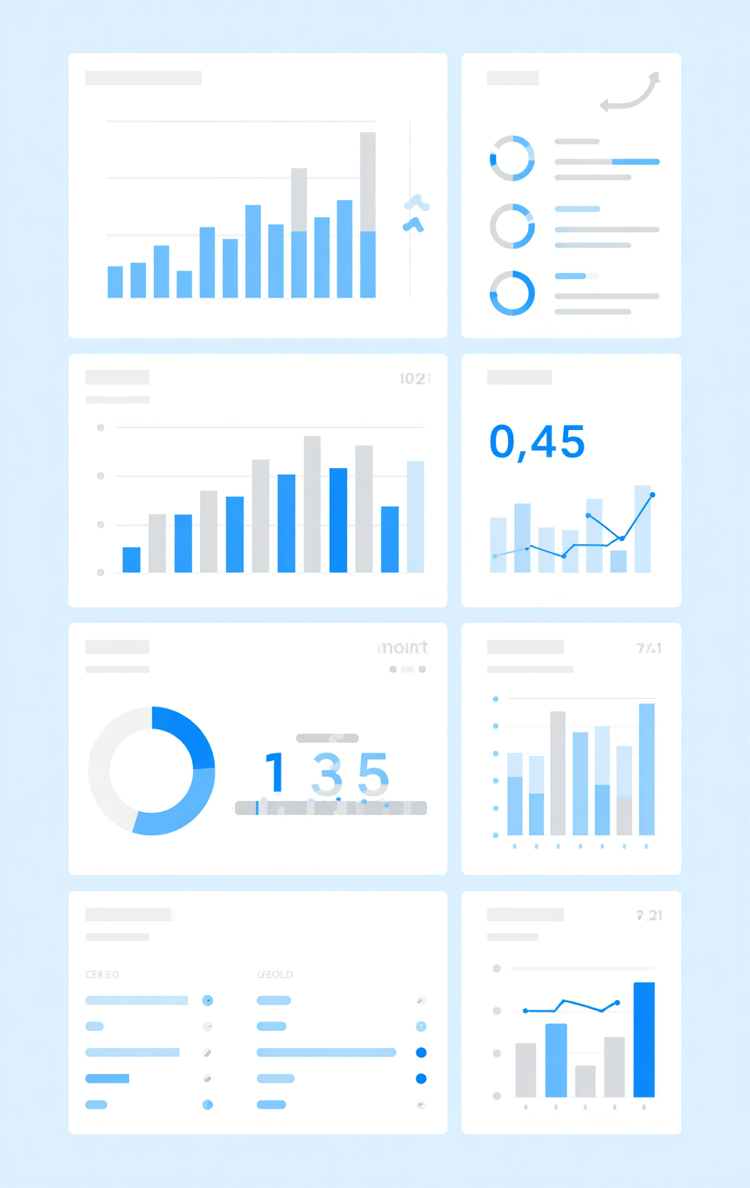



Potensi Analisis
Dataset ini memiliki potensi besar untuk berbagai jenis analisis bisnis dan pengembangan dashboard interaktif.
Dataset Challenges
• Kolom tanggal masih bertipe Object
• Tidak ada informasi pelanggan
• Tidak ada informasi diskon
• Tidak ada metode pembayaran
01
Kinerja Penjualan & Analisis Pendapatan
02
Analisis Produk, Regional & Dashboard
Pengembangan Dashboard Bisnis
Analisis Keuntungan

Slide 7








T
hank
You!

